Slide 1
38ème Congrès National des Hôpitaux de Jour Gériatriques
Colmar - 7 & 8 Juin 2018
Evaluation et rééducation du sujet âgé fragile
- Expérience lyonnaise en HDJ des fragilités -
VINCENOT Matthieu, MARFISI-DUBOST Aurélia, BREYSSE Céline
Neuropsychologue, Médecin chef de service, Pharmacien
08/06/2018

Slide 2
Contexte Evaluation Rééducation Premiers chiffres Conclusion
Evolution des 65 ans et plus
Au niveau national :
40% des 60 ans et plus souffrent au moins d’une limitation fonctionnelle¹
Démographie - Région Auvergne Rhône-Alpes
Population totale de 8,4 millions d’habitants
19,5% ont 65 ans et plus (1,57 millions de personnes)²
Evolution
Aux horizons 2050 : 25,8% auront 65 ans et plus²
Trois groupes :
Robustes
Dépendants
Fragiles (40% des 65 ans et plus)
1 : Rapport DREES, juin 2018
2 : Source : Insee
Notes:
Sur le plan national, le rapport de la DREES de juin dernier estime que près de 40% des sujets âgés de 65 ans et plus souffrent d’une limitation fonctionnelle et plus d’un sujet de 75 ans et plus ont des difficultés pour marcher, monter et descendre des escaliers.
En région ARH, on recense plus de 8 millions d’habitants, les 65 ans et plus représentent près de 20% de la population de notre région, Nous nous sommes intéressés aux projections de l’Insee quant à l’évolution démographique des sujets âgés de 65 ans et plus dans les prochaines décennies. Les chiffres sont claires, il y a une très nette augmentation attendues, environ de 26%.
Les sujets âgés de 65 ans et plus sont divisés en trois principaux groupes que vous connaissez déjà. La littérature présente bien la nécessité de prendre en charge au plus tôt les sujets fragiles pour permettre un maintien de l’autonomie,

Slide 3
Contexte Evaluation Rééducation Premiers chiffres Conclusion
Contexte de fragilité
Fragilité : diminution des capacités physiologiques de réserve qui altère les mécanismes d’adaptation au stress. Le syndrome de fragilité est un marqueur de risque de mortalité et d’évènements péjoratifs, notamment d’incapacités, de chutes, d’hospitalisation et d’entrée en institution.
Notion de réversibilité
Performances
Vieillissement normal
Syndrome de fragilité
Pré-fragilité
Fragilité
Dépendance
D’après Abellan van kan, 2008
Âge
Notes:
J’imagine que la définition de la fragilité ne vous est pas inconnue même s’il existe différentes définitions. Elles se retrouvent sur certains point notamment la diminution des capacités de réserve, une augmentation du risque de mortalité et surtout cette notion de réversibilité.

Slide 4
Contexte Evaluation Rééducation Premiers chiffres Conclusion
Contexte de fragilité
Approche multi-domaine
(Rockwood)
Basée sur l’EGS
Système cognitif
Facteurs thymiques
Equilibre
Ressources sociales
Nutrition
Mobilité
Deux visions dominantes :
Approche physique
(Fried)
Perte de poids involontaire
Diminution de la vitesse de marche
Faiblesse musculaire
Fatigue
Diminution de l’activité physique
Notes:
Il existe de multiples modèles dans la littérature de la fragilité. Les deux principaux sont d’un côté celui de Fried et de l’autre, celui de Rockwood.
Fried : centré sur l’aspect physique de la fragilité avec ses 5 critères (les citer), la perte de poids involontaire et la faiblesse musculaire entrainant des problématiques sarcopéniques, la diminution de la vitesse de marche (présentée dans la littérature comme un facteur important de risque de chute), la diminution de l’activité physique et enfin un sentiment de fatigue. L’approche physique est le modèle le plus utilisé dans la fragilité.
Et de l’autre, le modèle Rockwood, qui n’apparait pas comme un modèle d’opposition puisqu’il prend en compte l’aspect physique auquel il ajoute une multitude d’autres critères incluant notamment l’aspect cognitif, les facteurs thymiques et les ressources sociales. Dans ce modèle, la fragilité est davantage vue comme une accumulation de pathologie, handicaps et déficiences.
C’est sur ce modèle que nous avons basé notre programme d’évaluation et de rééducation.

Slide 5
Contexte Evaluation Rééducation Premiers chiffres Conclusion
Contexte de fragilité
Pourquoi un modèle multi-domaine ?
Critères physiques : facteurs déterminants
Abellan Van Kan et al., 2009 ; Bautmans et al., 2007
Critères sociaux : situations aggravantes
CREDOC, Décembre 2009
Critères cognitifs : facteurs d’accentuation
Clegg et al., 2013 ; Avila-Funes et al., 2009
Notes:
Les raisons qui nous ont poussé à intégrer une dimension multi-domaine : le sujet fragile est un sujet hétérogène
Nous intégrons des critères physique car ils sont déterminants dans le développement de la fragilité (par exemple, on sait que les patients qui présentent une diminution de la force musculaire (< 25Kg) ont 6 fois plus de risque d’être fragile.
On sait que les Facteurs sociaux sont des situations aggravantes : il existe un net rapport entre les ressources sociales et les liens sociaux comme facteur de fragilité.
Facteurs cognitifs : les facteurs cognitifs se trouvent être des facteurs d’accentuation de la fragilité. Clegg et al. (2013) estiment qu’un affaiblissement des fonctions cognitives demeure un facteur de risque important dans le développement d’un syndrome de fragilité, Ses résultats corroborent ceux de l’étude d’Avila-Funes et al. (2009) - la présence de troubles cognitifs accentue le risque d’entrée en hospitalisation.

Slide 6
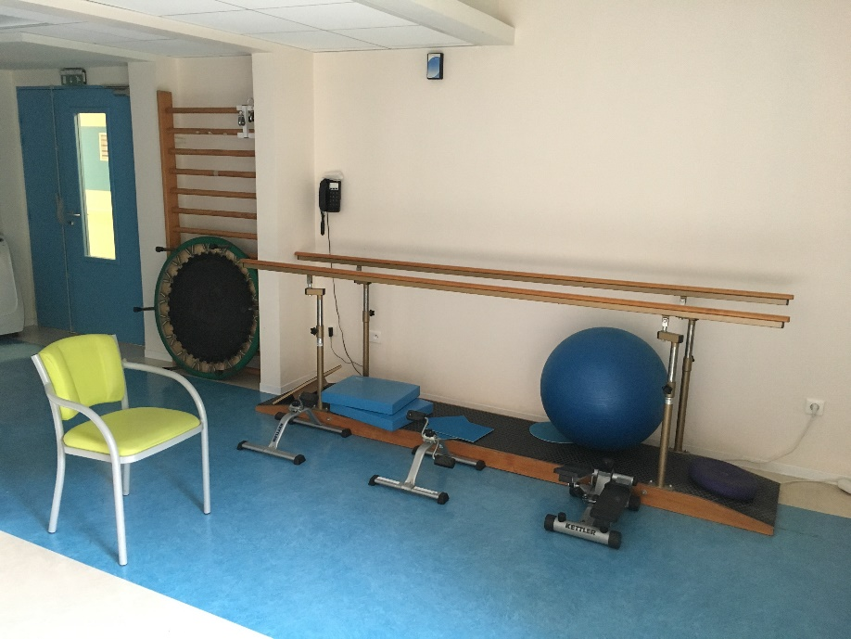
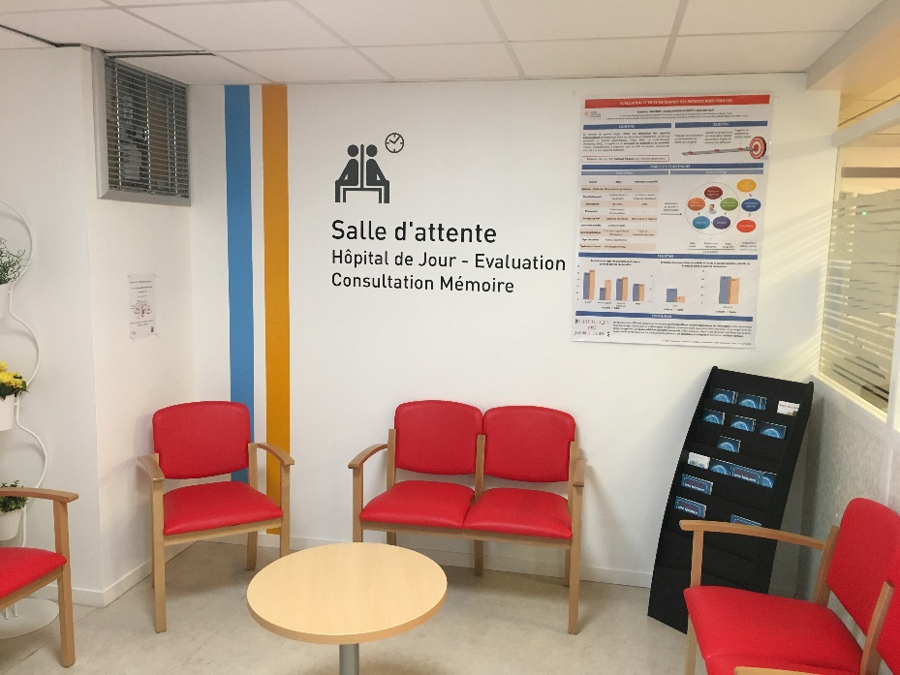
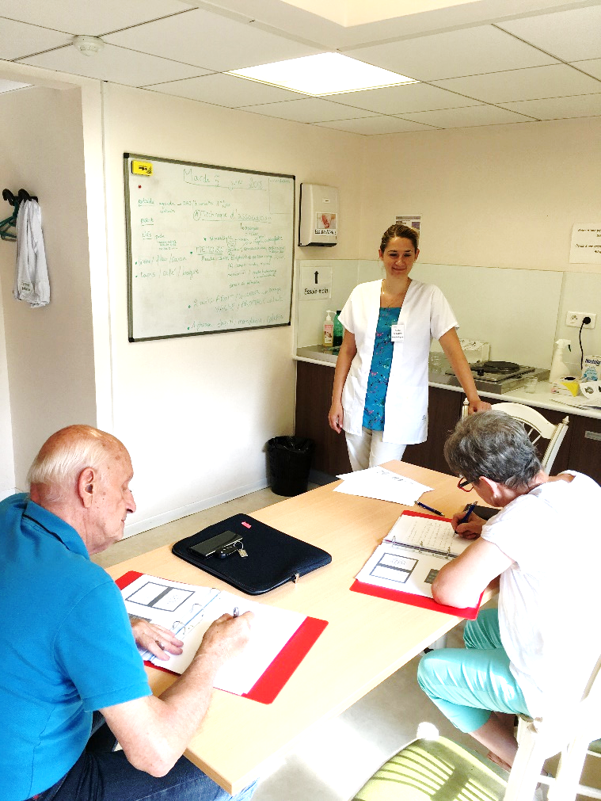
Contexte Evaluation Rééducation Premiers chiffres Conclusion
Hôpital de Jour des fragilités
Ouverture en Septembre 2017
Notes:
Depuis 2009, nous sommes spécialisé dans l’évaluation et la prise en charge des patients atteint de pathologies neurodégénératives. Force de constater que l’accent est mis sur la prévention, nous avons ouvert en parallèle en septembre dernier, après plus de 2 ans de réflexion de recherche de financement notre hôpital de jour évaluation et rééducation de la fragilité.

Slide 7
Contexte Evaluation Rééducation Premiers chiffres Conclusion
Evaluations pluridisciplinaires 1ère partie
- Modes d’entrées et consultation médicale
Médecins traitants, Autres hôpitaux,
Services de SSR, Médecine gériatrique court séjour
de notre CHG
Consultation médicale : Antécédents médicaux, Traitements , Biologies.
Réorientation si nécessaire
Bilan Fragilité approfondi
Notes:
Voici la manière dont nous avons développé les modalité d’évaluation et de PEC de nos patients fragiles.
Nos patients peuvent entrée dans la filière fragile par différents intervenants notamment les médecins traitants, et d’autres hôpitaux gériatriques. Nos principales sources d’entré actuellement sont nos services de SSR et de Médecine gériatrique (convocation 3 semaines après le RAD). Nous avons réalisé une importante communication autour de la fragilité au sein de notre propre CH avec notamment la participation à la semaine sécurité patient mais aussi auprès des MT, des services d’aides et de soins à domicile en particulier la filière gérontologique nord. Nous avons une réelle difficulté à intégrer les médecins traitants. Un travail de thèse avec des étudiants en médecine est en cours pour tenter de comprendre les possibles freins à leurs participations.
Le patient est vu par nos médecins gériatres pour une EGS et en fonction de cette évaluation, il oriente en fragile pour une évaluation approfondie ou il réoriente éventuellement la patient dans un service adapté, en consultation mémoire par exemple si les troubles cognitifs apparaissent trop importants.

Slide 8
Contexte Evaluation Rééducation Premiers chiffres Conclusion
Evaluations pluridisciplinaires - 2nd partie
Médicale / infirmière :
examen clinique complet
mesures physiologiques
mensurations
acuité visuelle et auditive
entretien famille
Neuropsychologique : Bilan neuropsychologique complet
fonctions mnésiques, exécutives/attentionnelles et instrumentales
exclure une pathologie neurodégénérative et définir le profil neurocognitif
Kinésithérapique : Mesure de différents indicateurs de fragilité
le niveau de sarcopénie,
les troubles de l’équilibre et de la marche en fonction d’échelles validées
Ergothérapique : Evaluation de l’autonomie et de l’indépendance
dans les AVQ (basales, instrumentales)
évaluation du risque de chute et de la peur de chuter à l’aide d’échelles
Notes:
L’HDJ évaluation propose un bilan complet, pluridisciplinaire avec notamment :
L’évaluation infirmière, en complément de l’évaluation médicale comprend les mesures physiologiques (ECG, HTO), sensorielles avec l’acuité visuelle/auditive, et un entretien avec les aidants principaux (passation NPI, Zarit…)
Le neuropsychologue réalise un bilan complet avec expertise des fonctions mnésiques, exécutives/attentionnelles et instrumentales dans le but d’exclure une pathologie neurodégénérative débutante et définir le profil neurocognitif du patient.
Le kinésithérapeute mesure les indicateurs physique de la fragilité tels que le niveau de sarcopénie, les troubles de l’équilibre, la force musculaire avec un dynamomètre).
Une évaluation de l’autonomie est proposée par notre ergothérapeute pour les activités de la vie quotidienne

Slide 9
Contexte Evaluation Rééducation Premiers chiffres Conclusion
Evaluations pluridisciplinaires
Psychomotrice :
évaluation des compétences psychomotrices
évaluation psycho-corporelle
Pharmaceutique : Permet l’optimisation des thérapeutiques médicamenteuses :
entretien avec le patient et analyse pharmaceutique de son ordonnance
le pharmacien propose des optimisations au médecin gériatre
Nutritionnelle :
enquête alimentaire (nombre de repas, structuration du repas).
calcul des différents apports, évaluation des carences ou mauvaise répartition de l’alimentation
Sociale : Apporter des éléments sur les différentes aides à disposition dans un but préventif.
entretiens individualisés avec présentation des aides possibles
favoriser les liens avec le secteur.
Notes:
La suite du bilan regroupe une évaluation psychomotrice (équilibre, peur de chuter, coordination, schéma corporel) et de l’aspect psycho-corporel angoisses, somatisation, vécu de la douleur…),
un bilan d’optimisation thérapeutique qui se réalise par un entretien avec le patient et un contact téléphonique avec l’officine habituelle Ce bilan tiens compte du mode vie du patient, de son observance, des interactions médicamenteuses et de ses antécédents. L’objectif est de proposer si nécessaire une optimisation des traitement.
Le patient rencontre également notre diététicienne dont l’objectif de l’entretien est de déterminer les apports et leurs équilibres ainsi que les éventuelles carences.
Une évaluation sociale peut également être proposée dans un but préventif afin d’informer les aidants sur les différentes aides à dispositions (mandats de protection future, aide de la caisse de retraite, Aide pour le Retour à Domicile après Hospitalisation, Hébergements Temporaire. Elle favorise aussi le lien ville hôpital pour un meilleur suivi des patients.

Slide 10
Contexte Evaluation Rééducation Premiers chiffres Conclusion
Evaluations pluridisciplinaires
Réunion pluridisciplinaire
Médecins, rééducateurs, neuropsychologues
Profil global du patient
Proposition du programme de rééducation
Consultation de rendu
Médecin et neuropsychologue
Présentation du programme de rééducation fragilité
Le médecin gériatre envoie l’intégralité des conclusions des bilans au médecin traitant

Slide 11
Contexte Evaluation Rééducation Premiers chiffres Conclusion
Rééducation pluridisciplinaire
Fonctions cognitives
Equilibre
Prévention des chutes
Nutrition
Force Musculaire
Suivi psychologique
3 demi-journées par semaine
15 semaines de rééducation
Encadrée par un classeur de suivi
Mardi Jeudi Vendredi
45 séances
Notes:
Une fois le profil global du patient défini et après une réunion pluridisciplinaire il est proposé au patient un programme de rééducation également pluridisciplinaire. Elle englobe le trépied de la fragilité (Equilibre, nutrition, force musculaire) auquel nous avons ajouté un groupe prévention des chutes, un groupe de travail sur les fonctions cognitives et un suivi psychologique si besoin.
Nous proposons aux patients de venir 3 demi-journée par semaine sur un total de 15 semaines (pour un total de 45 séances, maximum autorisé dans le cadre des HDJ)
Le programme de rééducation est encadré par un classeur de suivi dans lequel le patient a à sa disposition les documents donnés lors des ateliers que ce soit des documents de suivis ou d’informations…) ainsi que les exercices à réaliser au domicile, En effet, instaurer une 4ème demi-journée était difficile par manque de disponibilité des patients puisqu’ils sont relativement autonomes.
Je vais vous présenter pour la suite de la communication les différents ateliers proposés.

Slide 12
Contexte Evaluation Rééducation Premiers chiffres Conclusion
Rééducation pluridisciplinaire
Fonctions cognitives
Nutrition / Diététicienne (Atelier équilibre et nutrition)
Objectif : Amener le patient à être autonome sur le plan de l’alimentation/nutrition.
Atelier groupal mais la nutritionniste peut être amenée à gérer les problématiques individuelles.
Notes:
Pour ce qui est de l’atelier nutrition, il s’agit d’un atelier groupal dont l’objectif est d’amener les patients à être autonome sur le plan alimentaire et donc pour ce faire, la nutritionniste propose un travail sur les différentes catégories d’aliments par exemple, dans quels aliments on retrouve des protéines, les sucres lents ? Pour cela, elle propose un tableau de suivi dans lequel les patients indiquent ce qu’ils mangent pendant la semaine afin d’équilibrer l’alimentation enf onctions des problématiques (diabète, surpoids…)

Slide 13
Contexte Evaluation Rééducation Premiers chiffres Conclusion
Rééducation pluridisciplinaire
Fonctions cognitives / Neuropsychologues (Groupe cognition)
Objectif : S’appuyer sur la méta-cognition et la psycho-éducation afin de proposer aux patients des stratégies de compensation de leurs difficultés cognitives au quotidien.
- Présentation des différentes fonctions cognitives
- Mise en pratique par des exercices écologiques
Suivi psychologique / Psychologue
Objectif : Recherche de pathologies psychologiques/psychiatriques (dépression, anxiété, problématiques de deuil, problématiques alimentaires…).
- Entretiens cliniques à visée thérapeutique
- Suivi individuel hebdomadaire
Notes:
Pour ce qui est de l’atelier cognition, l’objectif est double. Il s’agit dans un premier temps de présenter aux patients ce que sont les fonctions cognitives par exemple qu’est-ce que la mémoire ? De quelles manières les fonctions exécutives interviennent au quotidien ?. Le second objectif est de proposer des exercices les plus écologiques possible. Par exemple, nous avons créer un exercice d’organisation, de planification avec le plan des transports en commun.
Nous proposons au cas par cas un suivi avec notre psychologue clinicienne pour nous éclairer sur l’état thymique des patients et prendre en charge au besoin les problématiques anxio-dépressif en individuel.

Slide 14
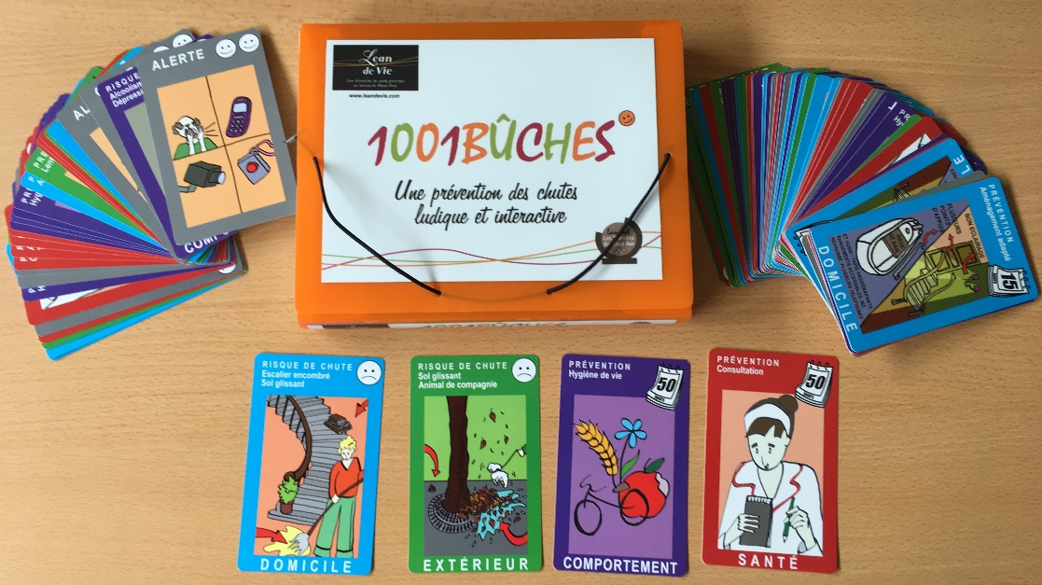
Contexte Evaluation Rééducation Premiers chiffres Conclusion
Rééducation pluridisciplinaire
Prévention des chutes 1 / Ergothérapeute (Atelier ludichute)
Objectif : Sensibiliser et informer sur les facteurs de risques de chute et les modalités de prévention appropriées et application par le patient des conseils de prévention au quotidien
- Utilisation d’un jeu éducatif sur la prévention des chutes
- Travaux ciblés sur les problématiques du quotidien et recherche de solutions adaptées
Fonctions cognitives
Prévention des chutes 2 / Psychomotricienne (Atelier postures et appuis)
Objectif : Travail de la conscience de la posture et de la verbalisation des ressentis corporels en situation d'équilibre debout ou au sol.
- Postures de Yoga simples (ou adaptées)
- Travail spécifique de la coordination mouvement/respiration
Notes:
Une demi-journée est consacrée à la prévention des chutes avec l’intervention de notre ergothérapeute dans l’atelier ludi-chute qui permet de sensibiliser et d’informer les patients sur les facteurs de risques de chutes et de donner des conseils préventifs au quotidien. 1001 buches est un jeu de carte ludique qui permet d’échanger autour de cette problématique et notre ergothérapeute a suivi une formation de plusieurs jours pour l’utiliser avec les patients.
L’atelier posture et appuis de notre psychomotricienne propose un travail autour du yoga et de la relaxation dans le but de travailler sur la conscience de la posture et des ressentis corporels.

Slide 15
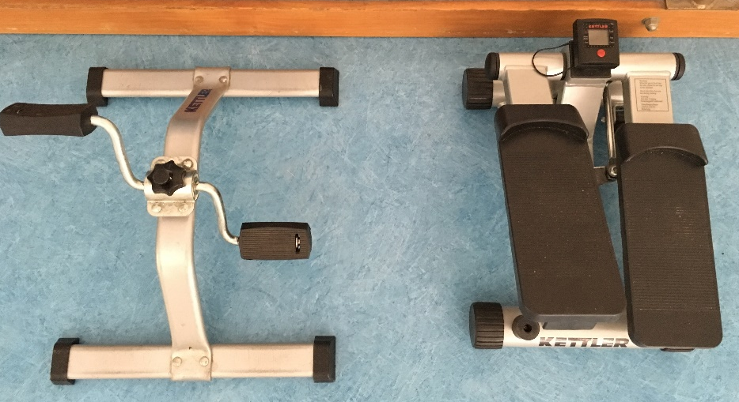
Contexte Evaluation Rééducation Premiers chiffres Conclusion
Rééducation pluridisciplinaire
Force musculaire/ Enseignant APA (Atelier renforcement musculaire)
Objectif : Propose des exercices de renforcement musculaire adaptés aux sujets âgés
La méthode Pilates
Le Volley-ball adapté
Fonctions cognitives
Equilibre / Kinésithérapeute (Atelier souffle, muscles et équilibre)
Objectif : Renforcer les capacités fonctionnelles des patients, indispensables à son autonomie et sa qualité de vie à savoir la force, le mouvement et l’équilibre.
Notes:
L’atelier de renforcement musculaire proposé par notre enseignant APA utilise la méthode pilate et le volley-ball adapté pour améliorer les postures, le développement des muscles, la souplesse pour renforcer les muscles.
Enfin, l’atelier équilibre de notre kinésithérapeute vise le renforcement des capacités fonctionnelles notamment la force, le mouvement et l’équilibre au travers de l’utilisation de vélos, bâtons de marche nordique…

Slide 16
Contexte Evaluation Rééducation Premiers chiffres Conclusion
Premiers Chiffres
Critères Physiques
Critères Cognitifs
Critères Thymiques
Les résultats aux différents indicateurs annoncent un effet bénéfique de notre programme de rééducation.
Notes:
Présenter les différents indicateurs et prendre le temps de présenter les graphiques

Slide 17
Contexte Evaluation Rééducation Premiers chiffres Conclusion
Conclusion
Cette dynamique nous encourage à poursuivre et à développer les ateliers (atelier de rééducation auditive).
Les échanges avec les patients suggèrent une bonne adhésion aux ateliers proposés.
Enfin, la mise en place d’une structure spécifique aux patients fragiles renforce les liens avec les professionnels extérieurs, les sensibilise à la fragilité et permet un meilleur repérage.
Nous nous intéressons également à la fragilité cognitive
Poster : Fragilité et cognition - le rôle du neuropsychologue

Slide 18
6ème Congrès National des Hôpitaux de Jour Gériatriques
Colmar - 7 & 8 Juin 2018
Evaluation et rééducation du sujet âgé fragile
- Expérience lyonnaise en HDJ des fragilités -
VINCENOT Matthieu, MARFISI-DUBOST Aurélia, BREYSSE Céline
Neuropsychologue, Médecin chef de service, Pharmacienne
m.vincenot@ch-montdor.fr
a.marfisi-dubost@ch-montdor.fr
c.breysse@ch-montdor.fr
Centre Hospitalier Gériatrique du Mont d’Or
Hôpital de Jour des Fragilités / Pavillon Bruyère
6 Rue Notre-Dame, 69250 - Albigny Sur Saône
08/06/2018

